Slide 1
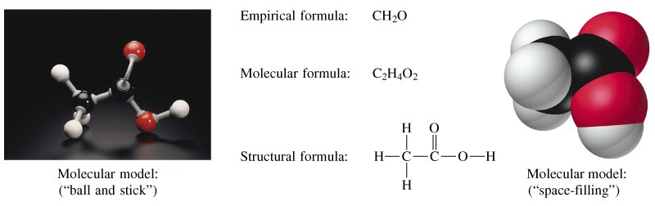
MOLEKÜL BİLEŞİKLER
KABA (Empirik=Basit) FORMÜL Atomların en basit tamsayı oranını veren, sadece bileşikteki atomların bağıl sayılarının verildiği Bileşiğin en basit formülüdür. HA için CH₂O
MOLEKÜL FORMÜLÜ Bileşiğin gerçek Molekül Formülüdür. HA için C₂H₄O₂
YAPI (Strüktür=AÇIK) FORMÜLÜ Bir moleküldeki atomların hangi bağ türleriyle ve hangi atomların birbirine bağlandığını gösterir. HA için H₃C-COOH
Slide <number> of 37
Chemistry 140 Fall 2002 DuttonGeneral Chemistry: Chapter 3
Cumartesi 9.Kasım.2024Prentice-Hall © 2002
Notes:
Chemistry 140 Fall 2002
09.11.24 10:40 AM
Slide 29 of 29
○ ○   ⇄ ← ↑↓ ⇌  ↔ ⇅ │║ ∫ ∫ ≠ ±≡∞ ≈ ~ ÷ ∑ √ ∛ ∜ ⇥  ⇐ ⇑⇔ ⇛⇚ ⇨ ⇦ Ў Ў ƒ α β λ ỹ δ σ ρ б Δ υπ υ ∂ ∂ ψ ν τ μ η φ Ψ Φ χ ө ε Ω ¼ ½ ¾      ≥ ≤ ≠ ÷ α ∞ α β γ δ ε ζ η θ λ μ ν π σ τ υ φ χ ψ ω Σ E= h.c/ λ = h.c. Ў

Slide 2
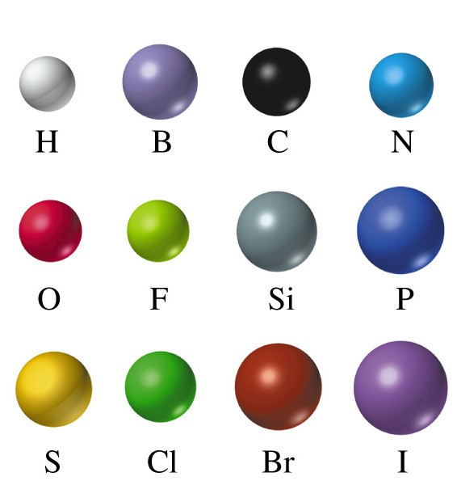
Elementlerin renkli toplar şeklinde gösterimi
Slide <number> of 37
Chemistry 140 Fall 2002 DuttonGeneral Chemistry: Chapter 3
Cumartesi 9.Kasım.2024Prentice-Hall © 2002
Notes:
Chemistry 140 Fall 2002
09.11.24 10:40 AM
Slide 29 of 29
○ ○   ⇄ ← ↑↓ ⇌  ↔ ⇅ │║ ∫ ∫ ≠ ±≡∞ ≈ ~ ÷ ∑ √ ∛ ∜ ⇥  ⇐ ⇑⇔ ⇛⇚ ⇨ ⇦ Ў Ў ƒ α β λ ỹ δ σ ρ б Δ υπ υ ∂ ∂ ψ ν τ μ η φ Ψ Φ χ ө ε Ω ¼ ½ ¾      ≥ ≤ ≠ ÷ α ∞ α β γ δ ε ζ η θ λ μ ν π σ τ υ φ χ ψ ω Σ E= h.c/ λ = h.c. Ў

Slide 3
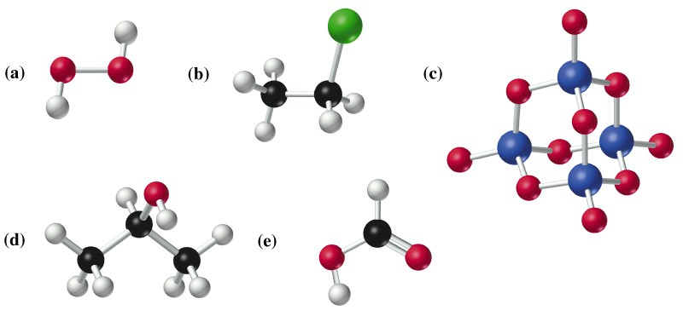
Bazı moleküllerin renkli toplarla açık formülleri
H₂O₂
CH₃CH₂Cl
P₄O₁₀
CH₃CH(OH)CH₃
HCO₂H
Slide <number> of 37
Chemistry 140 Fall 2002 DuttonGeneral Chemistry: Chapter 3
Cumartesi 9.Kasım.2024Prentice-Hall © 2002
Notes:
Chemistry 140 Fall 2002
09.11.24 10:40 AM
Slide 29 of 29
○ ○   ⇄ ← ↑↓ ⇌  ↔ ⇅ │║ ∫ ∫ ≠ ±≡∞ ≈ ~ ÷ ∑ √ ∛ ∜ ⇥  ⇐ ⇑⇔ ⇛⇚ ⇨ ⇦ Ў Ў ƒ α β λ ỹ δ σ ρ б Δ υπ υ ∂ ∂ ψ ν τ μ η φ Ψ Φ χ ө ε Ω ¼ ½ ¾      ≥ ≤ ≠ ÷ α ∞ α β γ δ ε ζ η θ λ μ ν π σ τ υ φ χ ψ ω Σ E= h.c/ λ = h.c. Ў

Slide 4
İYONİK BİLEŞİKLER
Bir metalin é vererek katyon olduğu, bir ametalin ise é alarak anyon olduğu büyük ölçüde é alışverişiyle meydana geldiği kabul edilen bileşiklere İYONİK BİLEŞİKLER adı verilir.
Katyon ve anyon arasındaki elektronegativite farkı 2,5 dan fazla olan bileşiklerde meydana gelen elektrostatik çekim gücü iyonik bağın meydana gelmesindeki en büyük etkendir.
Bunlar genellikle renksiz katı kristal yapıda suda kolay çözünebilen bileşiklerdir.
Slide <number> of 37
Chemistry 140 Fall 2002 DuttonGeneral Chemistry: Chapter 3
Cumartesi 9.Kasım.2024Prentice-Hall © 2002
Notes:
Chemistry 140 Fall 2002
09.11.24 10:40 AM
Slide 29 of 29
○ ○   ⇄ ← ↑↓ ⇌  ↔ ⇅ │║ ∫ ∫ ≠ ±≡∞ ≈ ~ ÷ ∑ √ ∛ ∜ ⇥  ⇐ ⇑⇔ ⇛⇚ ⇨ ⇦ Ў Ў ƒ α β λ ỹ δ σ ρ б Δ υπ υ ∂ ∂ ψ ν τ μ η φ Ψ Φ χ ө ε Ω ¼ ½ ¾      ≥ ≤ ≠ ÷ α ∞ α β γ δ ε ζ η θ λ μ ν π σ τ υ φ χ ψ ω Σ E= h.c/ λ = h.c. Ў

Slide 5
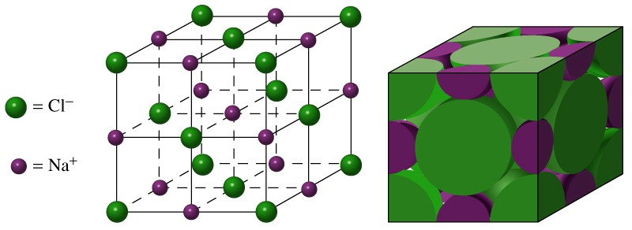
Sodyum Klorür = NaCl=Yemek Tuzu = Tuz
Na⁺ ve Cl⁻ iyonları uzayda kristalize YMK (Yüzey Merkezli Küp) yapısını meydana getirir bu yapı en basit haliyle NaCl formülüne tekabül eder.
Slide <number> of 37
Chemistry 140 Fall 2002 DuttonGeneral Chemistry: Chapter 3
Cumartesi 9.Kasım.2024Prentice-Hall © 2002
Notes:
Chemistry 140 Fall 2002
09.11.24 10:40 AM
Slide 29 of 29
○ ○   ⇄ ← ↑↓ ⇌  ↔ ⇅ │║ ∫ ∫ ≠ ±≡∞ ≈ ~ ÷ ∑ √ ∛ ∜ ⇥  ⇐ ⇑⇔ ⇛⇚ ⇨ ⇦ Ў Ў ƒ α β λ ỹ δ σ ρ б Δ υπ υ ∂ ∂ ψ ν τ μ η φ Ψ Φ χ ө ε Ω ¼ ½ ¾      ≥ ≤ ≠ ÷ α ∞ α β γ δ ε ζ η θ λ μ ν π σ τ υ φ χ ψ ω Σ E= h.c/ λ = h.c. Ў

Slide 6
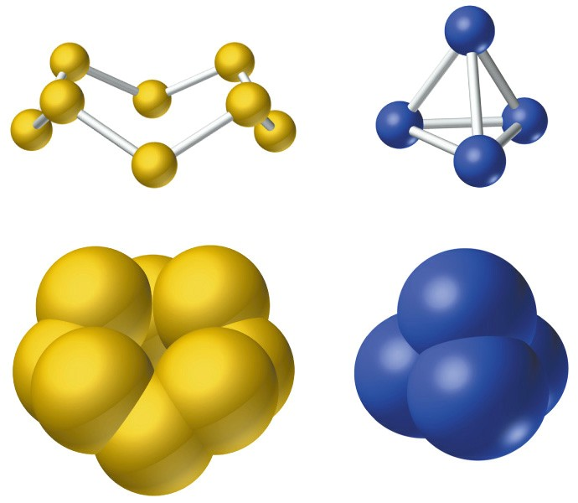
Anorganik moleküller
S₈
P₄
Slide <number> of 37
Chemistry 140 Fall 2002 DuttonGeneral Chemistry: Chapter 3
Cumartesi 9.Kasım.2024Prentice-Hall © 2002
Notes:
Chemistry 140 Fall 2002
09.11.24 10:40 AM
Slide 29 of 29
○ ○   ⇄ ← ↑↓ ⇌  ↔ ⇅ │║ ∫ ∫ ≠ ±≡∞ ≈ ~ ÷ ∑ √ ∛ ∜ ⇥  ⇐ ⇑⇔ ⇛⇚ ⇨ ⇦ Ў Ў ƒ α β λ ỹ δ σ ρ б Δ υπ υ ∂ ∂ ψ ν τ μ η φ Ψ Φ χ ө ε Ω ¼ ½ ¾      ≥ ≤ ≠ ÷ α ∞ α β γ δ ε ζ η θ λ μ ν π σ τ υ φ χ ψ ω Σ E= h.c/ λ = h.c. Ў

Slide 7
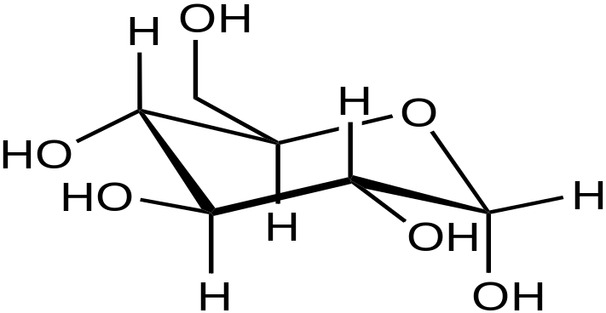
Mw=Molekül Ağırlığı (Kütlesi)
Glukoz
Molekül formülü C₆H₁₂O₆
Empirik (Kaba = Basit) formül CH₂O
Mw=M = Molekül Kütlesi: Genel olarak Elementlerin kütlelerinin 2 hanesi alınarak bulunur. MGlukoz = 6 x 12.01 + 12 x 1.01 + 6 x 16.00 = 180.18
Hassas Molekül Kütlesi için (,)‘den sonra 6 hane hassas alınarak hesaplanır.
MGlukoz = 6 x 12.000000 + 12 x 1.007825 + 6 x 15.994915 = 180.06339
.
Slide <number> of 37
Chemistry 140 Fall 2002 DuttonGeneral Chemistry: Chapter 3
Cumartesi 9.Kasım.2024Prentice-Hall © 2002
Notes:
Chemistry 140 Fall 2002
09.11.24 10:40 AM
Slide 29 of 29
○ ○   ⇄ ← ↑↓ ⇌  ↔ ⇅ │║ ∫ ∫ ≠ ±≡∞ ≈ ~ ÷ ∑ √ ∛ ∜ ⇥  ⇐ ⇑⇔ ⇛⇚ ⇨ ⇦ Ў Ў ƒ α β λ ỹ δ σ ρ б Δ υπ υ ∂ ∂ ψ ν τ μ η φ Ψ Φ χ ө ε Ω ¼ ½ ¾      ≥ ≤ ≠ ÷ α ∞ α β γ δ ε ζ η θ λ μ ν π σ τ υ φ χ ψ ω Σ E= h.c/ λ = h.c. Ў

Slide 8
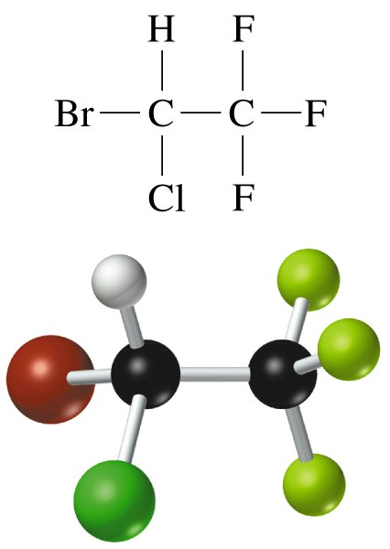
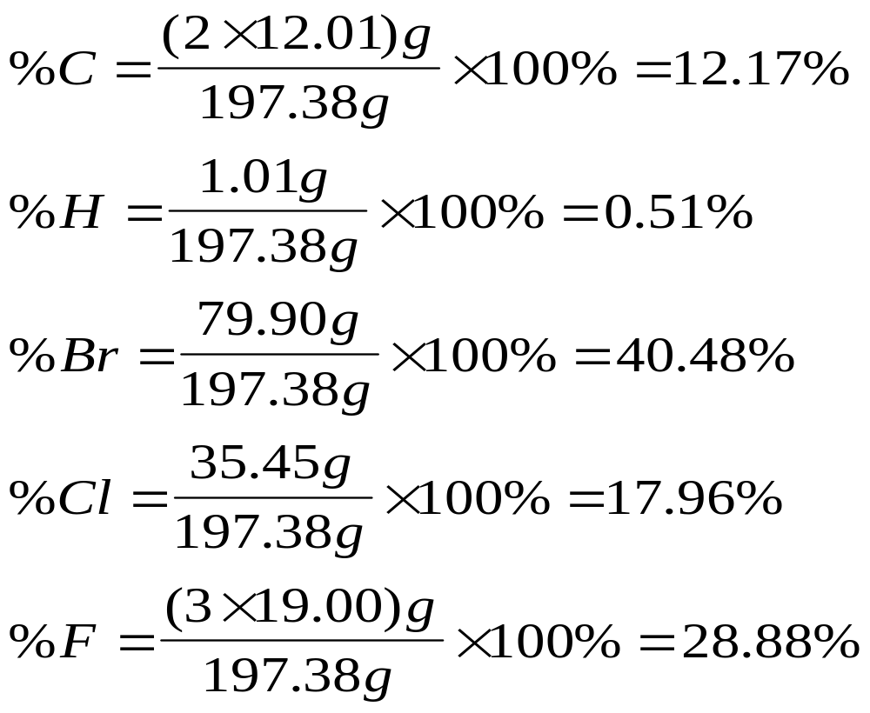
Kimyasal Bileşim
Halothane=C₂HBrClF₃=2x12+1+79,9+35,45+3x19=197,38
Mol oranı = n_{C}/nhalothane
Kütle oranı = m_{C}/mhalothane
Slide <number> of 37
Chemistry 140 Fall 2002 DuttonGeneral Chemistry: Chapter 3
Cumartesi 9.Kasım.2024Prentice-Hall © 2002
Notes:
Chemistry 140 Fall 2002
09.11.24 10:40 AM
Slide 29 of 29
○ ○   ⇄ ← ↑↓ ⇌  ↔ ⇅ │║ ∫ ∫ ≠ ±≡∞ ≈ ~ ÷ ∑ √ ∛ ∜ ⇥  ⇐ ⇑⇔ ⇛⇚ ⇨ ⇦ Ў Ў ƒ α β λ ỹ δ σ ρ б Δ υπ υ ∂ ∂ ψ ν τ μ η φ Ψ Φ χ ө ε Ω ¼ ½ ¾      ≥ ≤ ≠ ÷ α ∞ α β γ δ ε ζ η θ λ μ ν π σ τ υ φ χ ψ ω Σ E= h.c/ λ = h.c. Ў

Slide 9
KABA (Basit=Empirik) FORMÜL
Bileşiğin % kütle bileşimi alınırken, 100 g içindeki her elementin g kütlesi alınır.
1. Her elementin 100 g içindeki Mol sayısı = % g kütle/Mol Kütlesi bulunur
2. Mol sayıları en küçüğüne bölünerek ~kaba mol indisi bulunur
3. ~Kaba mol indisler tam sayıya dönüştürülerek bileşiğin formülündeki her elementin altında yer alan alt indisler bulunarak KABA FORMÜL belirlenir.
ÖRNEK : 62,58% C, 9,63% H ve 27,79% O içeren Mol Küt. Mw =230 g/n olan bileşiğin kaba ve Molekül formülü nedir?
CEVAP: 62,58/12=5,21 C, 9,63/1=9,63 H ve 27,79/16=1,74 O. bölümler içlerinde en küçük sayı olan 1,74’e bölünürse C3 H5,5 O kaba formülün kesirli olması istenmez onun için 2 katı alınırak
C₆H₁₁O₂ =Kaba (Basit = Emprik )Formül
Katsayı Farkı = Molekülün gerçek Mw / Kaba Formülün Mw = 230/ 115 =2 Buna göre Gerçek Mol.For.= C₁₂H₂₂O₄ bulunurr.
Slide <number> of 37
Chemistry 140 Fall 2002 DuttonGeneral Chemistry: Chapter 3
Cumartesi 9.Kasım.2024Prentice-Hall © 2002
Notes:
Chemistry 140 Fall 2002
09.11.24 10:40 AM
Slide 29 of 29
○ ○   ⇄ ← ↑↓ ⇌  ↔ ⇅ │║ ∫ ∫ ≠ ±≡∞ ≈ ~ ÷ ∑ √ ∛ ∜ ⇥  ⇐ ⇑⇔ ⇛⇚ ⇨ ⇦ Ў Ў ƒ α β λ ỹ δ σ ρ б Δ υπ υ ∂ ∂ ψ ν τ μ η φ Ψ Φ χ ө ε Ω ¼ ½ ¾      ≥ ≤ ≠ ÷ α ∞ α β γ δ ε ζ η θ λ μ ν π σ τ υ φ χ ψ ω Σ E= h.c/ λ = h.c. Ў

Slide 10
(K:3) (3 May 2004 Final) Yüzde bileşimi C % 70,60, H % 5,58ve O % 25,3 olan bir organik maddenin 1,3882 gramının 220 ºC ve 747 mmHg basıncındaki hacmi 420mL’dir. Bileşiğin mol kütlesi ve molekül formülünü bulunuz. R=0,082 L.atm/n.K; (atom ağırlıkları: C=12, O=16, H=1 g/n)
CEVAP : nC = 70,60:12 = 5,883 mol , nH = 5,58 mol , nO = 23,5:16= 1,47 mol C_{5,883:1,47} H_{5,88:1,47} O_{1,47:1,47} = C₄H₄O Kaba Formülün Mw=68 g/n
Bileşiğin Mw = wRT:PV = ( 1,3882 x 0,082 x 493 ) : [(747:760) x 0,420] = 136 g/n
Bileşiğin Molekül Formülü (Kaba Formülün 2 katıdır) C₈H₈O2 ************************************************************************************************************
(K:3) (26 Mart 2005-vize1) 500mL’lik bir kap içinde ve 280ºC’de 115,0mg eugenol (karanfil kokusunu meydana getiren bileşik) 48,3 mmHg basınç oluşturmaktadır. Bir C, H ve O bileşiği olan eugenol’ün 18,8 mg’lık bir örneği yakıldığında 50,0 mg karbondioksit ve 12,4 ?
CEVAP : n_{C02} = 0,05:44 = 1,14.10⁻³ mol =nc= 1:2n₀ ,
n_{H20} = 0,0124:18=6,88.10⁻⁴ mol = 1:2n_{H} = n₀, n_{H} = 1,38.10⁻³
n₀ =[ 1,18.10^{-2 g örnek} - ( 1,14.10⁻³x12 gC+ 1,38.10⁻³x1 gH )] :16 = 2,31.10⁻³ mol O
Kaba Formül C_{1,14.10}⁻³: _{2,31.10}⁻³ H_{1,38.10}⁻³: _{2,31.10}⁻³ O_{2,31.10}⁻³: _{2,31.10}⁻³ =C₅H₆O Kaba Formülün Mw=82 g/n
eugenol Mw = wRT : PV = (0,115x0,082x553) : [ (48,3/760)x0,5] =164 g/n
Bileşiğin Molekül Formülü (Kaba Formülün 2 katıdır) C₁₀H₁₂O₂
Cumartesi 9.Kasım.2024
Chemistry 140 Fall 2002 Dutton
Notes:
Chemistry 140 Fall 2002
09.11.24 10:40 AM
Slide 29 of 29
○ ○   ⇄ ← ↑↓ ⇌  ↔ ⇅ │║ ∫ ∫ ≠ ±≡∞ ≈ ~ ÷ ∑ √ ∛ ∜ ⇥  ⇐ ⇑⇔ ⇛⇚ ⇨ ⇦ Ў Ў ƒ α β λ ỹ δ σ ρ б Δ υπ υ ∂ ∂ ψ ν τ μ η φ Ψ Φ χ ө ε Ω ¼ ½ ¾      ≥ ≤ ≠ ÷ α ∞ α β γ δ ε ζ η θ λ μ ν π σ τ υ φ χ ψ ω Σ E= h.c/ λ = h.c. Ў

Slide 11
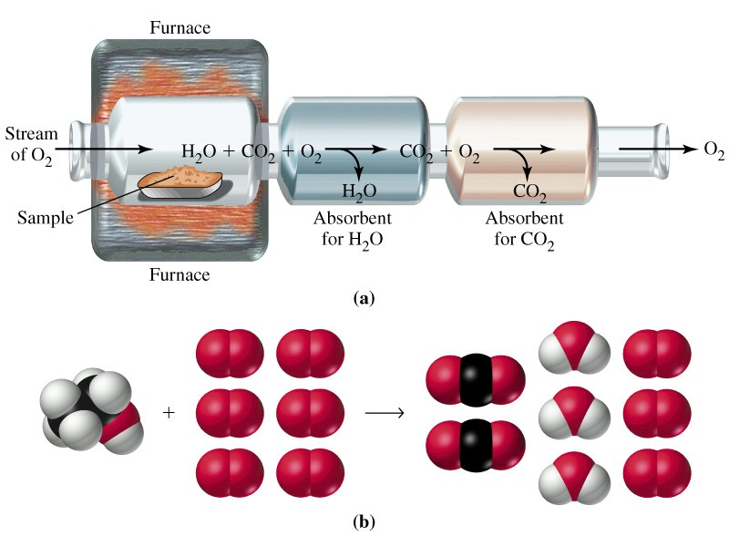
Yakma Analizi
Slide <number> of 37
Chemistry 140 Fall 2002 DuttonGeneral Chemistry: Chapter 3
Cumartesi 9.Kasım.2024Prentice-Hall © 2002
Notes:
Chemistry 140 Fall 2002
09.11.24 10:40 AM
Slide 29 of 29
○ ○   ⇄ ← ↑↓ ⇌  ↔ ⇅ │║ ∫ ∫ ≠ ±≡∞ ≈ ~ ÷ ∑ √ ∛ ∜ ⇥  ⇐ ⇑⇔ ⇛⇚ ⇨ ⇦ Ў Ў ƒ α β λ ỹ δ σ ρ б Δ υπ υ ∂ ∂ ψ ν τ μ η φ Ψ Φ χ ө ε Ω ¼ ½ ¾      ≥ ≤ ≠ ÷ α ∞ α β γ δ ε ζ η θ λ μ ν π σ τ υ φ χ ψ ω Σ E= h.c/ λ = h.c. Ў

Slide 12
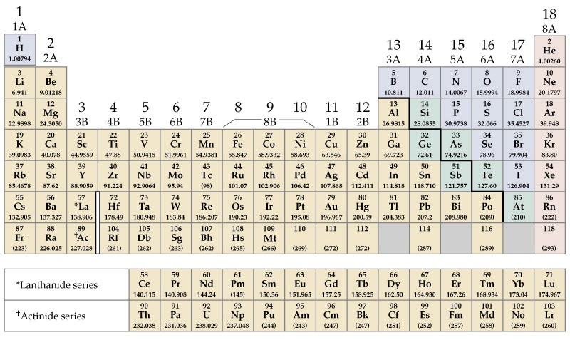
YÜKSELTGENME BASAMAKLARI
Metaller e- verir Na → Na⁺ + e⁻
Ametaller e- alır Cl + e⁻ → Cl⁻
İNDİRGENLER
YÜKSELTGENLER
Slide <number> of 37
Chemistry 140 Fall 2002 DuttonGeneral Chemistry: Chapter 3
Cumartesi 9.Kasım.2024Prentice-Hall © 2002
Notes:
Chemistry 140 Fall 2002
09.11.24 10:40 AM
Slide 29 of 29
○ ○   ⇄ ← ↑↓ ⇌  ↔ ⇅ │║ ∫ ∫ ≠ ±≡∞ ≈ ~ ÷ ∑ √ ∛ ∜ ⇥  ⇐ ⇑⇔ ⇛⇚ ⇨ ⇦ Ў Ў ƒ α β λ ỹ δ σ ρ б Δ υπ υ ∂ ∂ ψ ν τ μ η φ Ψ Φ χ ө ε Ω ¼ ½ ¾      ≥ ≤ ≠ ÷ α ∞ α β γ δ ε ζ η θ λ μ ν π σ τ υ φ χ ψ ω Σ E= h.c/ λ = h.c. Ў

Slide 13
Yükseltgenme Basamakları=YB=DEĞERLİK
1. Serbest Elementlerin YB=0 dır
2. Tüm atomların YB toplamı
  Serbest Atom ve Bileşiklerde YB= 0.
  İyonik Atom ve Moleküllerde YB=iyon yükü
3. S¹=alkali metaller daima +1 değerlikli, s²=Toprak Alkaliler +2 değerliklidirler.
4. Bileşiklerinde daima F– değerlidir
5. Ametal bileşikleride daima H⁺ değerlidir.
6. Oksitlerde daima O= değerlidir.
7. Metallerle yaptıkları bileşiklerde Halojenler X⁻, O= , N⁻³ grup değerlidir.
Slide <number> of 37
Chemistry 140 Fall 2002 DuttonGeneral Chemistry: Chapter 3
Cumartesi 9.Kasım.2024Prentice-Hall © 2002
Notes:
Chemistry 140 Fall 2002
09.11.24 10:40 AM
Slide 29 of 29
○ ○   ⇄ ← ↑↓ ⇌  ↔ ⇅ │║ ∫ ∫ ≠ ±≡∞ ≈ ~ ÷ ∑ √ ∛ ∜ ⇥  ⇐ ⇑⇔ ⇛⇚ ⇨ ⇦ Ў Ў ƒ α β λ ỹ δ σ ρ б Δ υπ υ ∂ ∂ ψ ν τ μ η φ Ψ Φ χ ө ε Ω ¼ ½ ¾      ≥ ≤ ≠ ÷ α ∞ α β γ δ ε ζ η θ λ μ ν π σ τ υ φ χ ψ ω Σ E= h.c/ λ = h.c. Ў

Slide 14
ÖRNEK 3-7
Yükseltgenme Basamaklarının Belirlenmesi.
Aşağıdaki bileşiklerdeki elementlerin değerliklerini belirleyiniz
a) P₄; b) Al₂O₃; c) MnO₄⁻; d) NaH
P₄ molekülü poliatomik yapıdadır P⁰
Al₂O₃molekülünde O^{–2,} Al⁺³. [O₃=3x(-2)=–6’dan Al=(+6)/2=(+3)].
MnO₄⁻: O^{–2,} Mn⁺⁷[iyon = -1, O₄=4x(-2)= –8, -8+Mn=-1den Mn⁺⁷olur].
NaH: Sodyum Hidrür Na⁺ , H⁻.
Slide <number> of 37
Chemistry 140 Fall 2002 DuttonGeneral Chemistry: Chapter 3
Cumartesi 9.Kasım.2024Prentice-Hall © 2002
Notes:
Chemistry 140 Fall 2002
09.11.24 10:40 AM
Slide 29 of 29
Rule 1 states OS of elements is 0
Rule 2 the total OS is 0, Rule 6 oxygen should be –2 to give a total of –6 for O, therefore 2 Al must be +6 or each Al is +3.
Rule 2 the total OS is –1, Rule 6 oxygen should be –2 to give a total of –8 for O, therefore Mn must be +7.
Rule 2 the total OS is –1, Rule 3 beats Rule 5, so Na OS = +1 and H OS = -1.
There are other examples in the text and much more detail on the rules. Read this material carefully.

Slide 15
Anorganik Bileşiklerin Adları ve Formülleri
Metal+Ametal Bileşiklerinin adları ve Formülleri
Bileşikler elementler gibi elektriksel olarak nötraldir. Bileşiğin ismi elementlerin isimleri birleştirilerek sonuna İngilizcede (-ide), Tükçede (-ür/ir,it…gibi) ekler alır.
NaCl= sodium chloride= Sodyum Klorür =Yemek Tuzu=Sofra Tuzu= Tuz
MgI₂=magnesium iodide= Magnezyum İyodür
Al₂O₃=aluminum oxide= Aluminyum Oksit
Na₂S=sodium sulfide=Sodyum Sülfür
Moleküler Bileşikler Genellikle pozitif iyon önce yazılır ve önce okunur
HCl =Aşseel=hydrogen chloride= Hidrojen Klorür= Klorür Asidi= Tuz ruhu
HF=Hydrogen fluoride=Hidrojenfluorür=Hydrofluoric acid =Aşef=Cam asidi
Aynı elementlerin birden çok olan bileşiklerinde Ametaller Latince sayılarla belirtilir.
1=mono, 2=di, 3=tri, 4= tetra, 5=penta, 6= hexa, 7=hepta, 8=octa, 9=nona, 10=deka
CO=Karbonmonooksit, CO₂=Karbondioksit, SO₂=Kükürtdioksit, SO₃=Kükürttrioksit
Slide <number> of 37
Chemistry 140 Fall 2002 DuttonGeneral Chemistry: Chapter 3
Cumartesi 9.Kasım.2024Prentice-Hall © 2002
Notes:
Chemistry 140 Fall 2002
09.11.24 10:40 AM
Slide 29 of 29
○ ○   ⇄ ← ↑↓ ⇌  ↔ ⇅ │║ ∫ ∫ ≠ ±≡∞ ≈ ~ ÷ ∑ √ ∛ ∜ ⇥  ⇐ ⇑⇔ ⇛⇚ ⇨ ⇦ Ў Ў ƒ α β λ ỹ δ σ ρ б Δ υπ υ ∂ ∂ ψ ν τ μ η φ Ψ Φ χ ө ε Ω ¼ ½ ¾      ≥ ≤ ≠ ÷ α ∞ α β γ δ ε ζ η θ λ μ ν π σ τ υ φ χ ψ ω Σ E= h.c/ λ = h.c. Ў

Slide 16
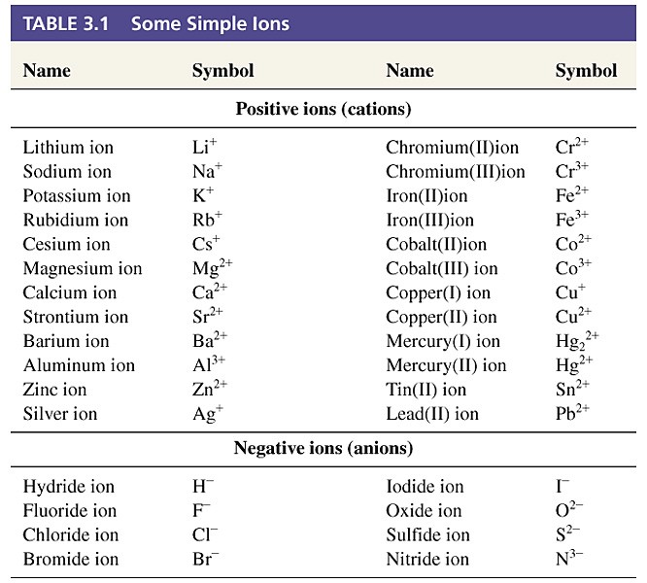
Slide <number> of 37
Chemistry 140 Fall 2002 DuttonGeneral Chemistry: Chapter 3
Cumartesi 9.Kasım.2024Prentice-Hall © 2002
Notes:
Chemistry 140 Fall 2002
09.11.24 10:40 AM
Slide 29 of 29
○ ○   ⇄ ← ↑↓ ⇌  ↔ ⇅ │║ ∫ ∫ ≠ ±≡∞ ≈ ~ ÷ ∑ √ ∛ ∜ ⇥  ⇐ ⇑⇔ ⇛⇚ ⇨ ⇦ Ў Ў ƒ α β λ ỹ δ σ ρ б Δ υπ υ ∂ ∂ ψ ν τ μ η φ Ψ Φ χ ө ε Ω ¼ ½ ¾      ≥ ≤ ≠ ÷ α ∞ α β γ δ ε ζ η θ λ μ ν π σ τ υ φ χ ψ ω Σ E= h.c/ λ = h.c. Ў

Slide 17
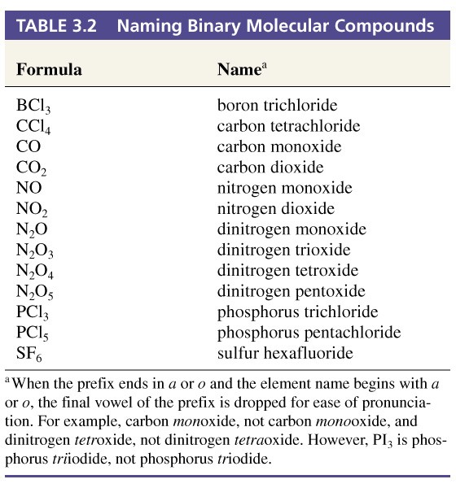
Slide <number> of 37
Chemistry 140 Fall 2002 DuttonGeneral Chemistry: Chapter 3
Cumartesi 9.Kasım.2024Prentice-Hall © 2002
Notes:
Chemistry 140 Fall 2002
09.11.24 10:40 AM
Slide 29 of 29
○ ○   ⇄ ← ↑↓ ⇌  ↔ ⇅ │║ ∫ ∫ ≠ ±≡∞ ≈ ~ ÷ ∑ √ ∛ ∜ ⇥  ⇐ ⇑⇔ ⇛⇚ ⇨ ⇦ Ў Ў ƒ α β λ ỹ δ σ ρ б Δ υπ υ ∂ ∂ ψ ν τ μ η φ Ψ Φ χ ө ε Ω ¼ ½ ¾      ≥ ≤ ≠ ÷ α ∞ α β γ δ ε ζ η θ λ μ ν π σ τ υ φ χ ψ ω Σ E= h.c/ λ = h.c. Ў

Slide 18
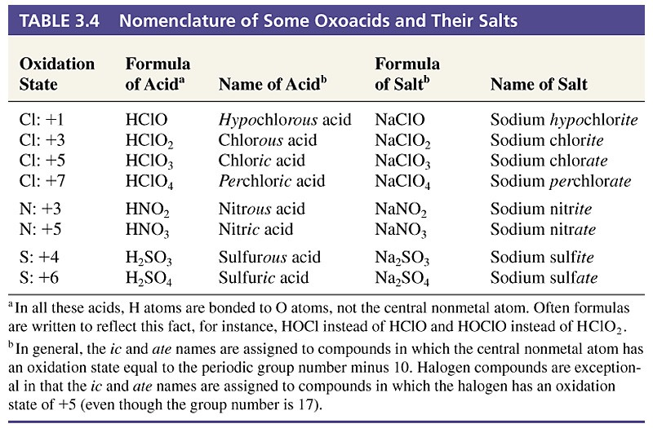
Poliatomik İyonlar
ammonium ion NH₄⁺ acetate ion C₂H₃O₂⁻
carbonate ion CO₃²⁻ hydrogen carbonate HCO₃⁻
hypochlorite ClO⁻ phosphate PO₄³⁻
chlorite ClO₂⁻ hydrogen phosphate HPO₄²⁻
chlorate ClO₃⁻ sulfate SO₄²⁻
perchlorate ClO₄⁻ hydrogensulfate HSO₄⁻
Slide <number> of 37
Chemistry 140 Fall 2002 DuttonGeneral Chemistry: Chapter 3
Cumartesi 9.Kasım.2024Prentice-Hall © 2002
Notes:
Chemistry 140 Fall 2002
09.11.24 10:40 AM
Slide 29 of 29
○ ○   ⇄ ← ↑↓ ⇌  ↔ ⇅ │║ ∫ ∫ ≠ ±≡∞ ≈ ~ ÷ ∑ √ ∛ ∜ ⇥  ⇐ ⇑⇔ ⇛⇚ ⇨ ⇦ Ў Ў ƒ α β λ ỹ δ σ ρ б Δ υπ υ ∂ ∂ ψ ν τ μ η φ Ψ Φ χ ө ε Ω ¼ ½ ¾      ≥ ≤ ≠ ÷ α ∞ α β γ δ ε ζ η θ λ μ ν π σ τ υ φ χ ψ ω Σ E= h.c/ λ = h.c. Ў

Slide 19
Organik Bileşiklerin İsimlendirilmesi
Çevremizde pek çok tabii organik bileşikler vardır.Temelde C ve H’den ve bunların yanında O, N, S, P gibi ametallerden oluşurlar.Metallerle de uygun şartlarda kompleksler ve organometalik bileşikler oluşturabilirler. Bunlar Zincir (alifatik) ve Halka yapılı (Aromatik ve heterosiklik )bileşikler olabilir. Günlük hayatta kullanılan isimleriyle veya kimyasal yapılarıyla tanınırlar
Şeker, yağ, yiyecekler, yakıtlar, Benzin, Doğal gaz, Butan, Propane, gaz yağı, motorin, Kömür, karbohidratlar,plastikler, kauçuk, lastik, ilaç ve proteinler gibi..
HİDROKARBONLAR Sadece H ve C içeren bileşiklerdir.C 4 bağ yapabilir, bu bağlarla diğer C atomlarına, H’lere ve diğer Elementlere bağlanabilir. Böylece sonsuz sayıda ve çeşitte bileşikler oluşturabilir. Bunlar zincir ve halka yapılı olabilirler, tekli ve çoklu (2’li,3’lü) bağlar yapabilirler.
ALKANLAR tek bağlı Hidrokarbonlar olup, Metan, Etan, Propan, Butan, Pentan, Hekzan, Heptan, Oktan ,Nonan, Dekan ... şeklinde isimlendirilir.
ALKENler ikili bağ C=C yapılı, ALKİNLER 3’lü bağ C≡C içerirler.
Slide <number> of 37
Chemistry 140 Fall 2002 DuttonGeneral Chemistry: Chapter 3
Cumartesi 9.Kasım.2024Prentice-Hall © 2002
Notes:
Chemistry 140 Fall 2002
09.11.24 10:40 AM
Slide 29 of 29
○ ○   ⇄ ← ↑↓ ⇌  ↔ ⇅ │║ ∫ ∫ ≠ ±≡∞ ≈ ~ ÷ ∑ √ ∛ ∜ ⇥  ⇐ ⇑⇔ ⇛⇚ ⇨ ⇦ Ў Ў ƒ α β λ ỹ δ σ ρ б Δ υπ υ ∂ ∂ ψ ν τ μ η φ Ψ Φ χ ө ε Ω ¼ ½ ¾      ≥ ≤ ≠ ÷ α ∞ α β γ δ ε ζ η θ λ μ ν π σ τ υ φ χ ψ ω Σ E= h.c/ λ = h.c. Ў

Slide 20
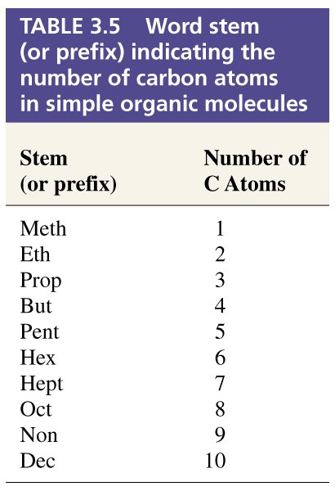
Slide <number> of 37
Chemistry 140 Fall 2002 DuttonGeneral Chemistry: Chapter 3
Cumartesi 9.Kasım.2024Prentice-Hall © 2002
Notes:
Chemistry 140 Fall 2002
09.11.24 10:40 AM
Slide 29 of 29
○ ○   ⇄ ← ↑↓ ⇌  ↔ ⇅ │║ ∫ ∫ ≠ ±≡∞ ≈ ~ ÷ ∑ √ ∛ ∜ ⇥  ⇐ ⇑⇔ ⇛⇚ ⇨ ⇦ Ў Ў ƒ α β λ ỹ δ σ ρ б Δ υπ υ ∂ ∂ ψ ν τ μ η φ Ψ Φ χ ө ε Ω ¼ ½ ¾      ≥ ≤ ≠ ÷ α ∞ α β γ δ ε ζ η θ λ μ ν π σ τ υ φ χ ψ ω Σ E= h.c/ λ = h.c. Ў

Slide 21
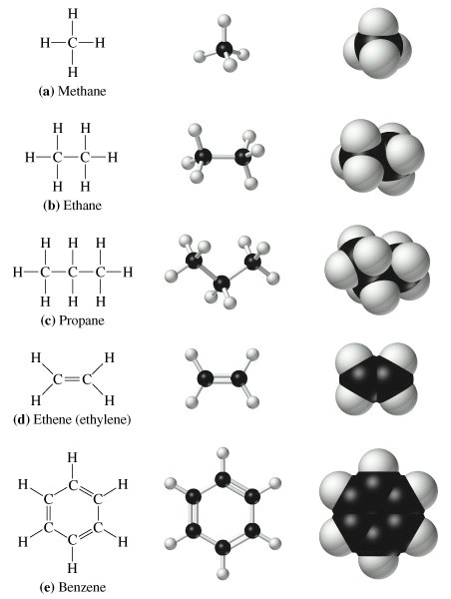
Bazı hidrokarbonların Açık Formülleri ve Modelleri
Slide <number> of 37
Chemistry 140 Fall 2002 DuttonGeneral Chemistry: Chapter 3
Cumartesi 9.Kasım.2024Prentice-Hall © 2002
Notes:
Chemistry 140 Fall 2002
09.11.24 10:40 AM
Slide 29 of 29
○ ○   ⇄ ← ↑↓ ⇌  ↔ ⇅ │║ ∫ ∫ ≠ ±≡∞ ≈ ~ ÷ ∑ √ ∛ ∜ ⇥  ⇐ ⇑⇔ ⇛⇚ ⇨ ⇦ Ў Ў ƒ α β λ ỹ δ σ ρ б Δ υπ υ ∂ ∂ ψ ν τ μ η φ Ψ Φ χ ө ε Ω ¼ ½ ¾      ≥ ≤ ≠ ÷ α ∞ α β γ δ ε ζ η θ λ μ ν π σ τ υ φ χ ψ ω Σ E= h.c/ λ = h.c. Ў

Slide 22
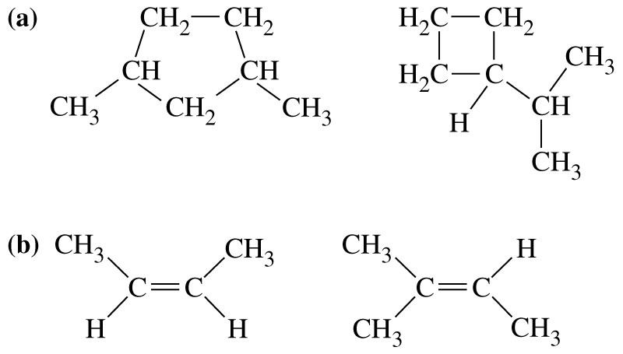
İzomerler
Kapalı formülleri aynı olduğu halde açık formülleri ve kimyasal - fiziksel özellikleri farklı olan bileşiklerdir.
(c)
H
Slide <number> of 37
Chemistry 140 Fall 2002 DuttonGeneral Chemistry: Chapter 3
Cumartesi 9.Kasım.2024Prentice-Hall © 2002
Notes:
Chemistry 140 Fall 2002
09.11.24 10:40 AM
Slide 29 of 29
these molecules do not have the same formula, they are different
c) Now these molecules have the same formula and ALSO the same connectivity. These are geometric isomers.
○ ○   ⇄ ← ↑↓ ⇌  ↔ ⇅ │║ ∫ ∫ ≠ ±≡∞ ≈ ~ ÷ ∑ √ ∛ ∜ ⇥  ⇐ ⇑⇔ ⇛⇚ ⇨ ⇦ Ў Ў ƒ α β λ ỹ δ σ ρ б Δ υπ υ ∂ ∂ ψ ν τ μ η φ Ψ Φ χ ө ε Ω ¼ ½ ¾      ≥ ≤ ≠ ÷ α ∞ α β γ δ ε ζ η θ λ μ ν π σ τ υ φ χ ψ ω Σ E= h.c/ λ = h.c. Ў

Slide 23
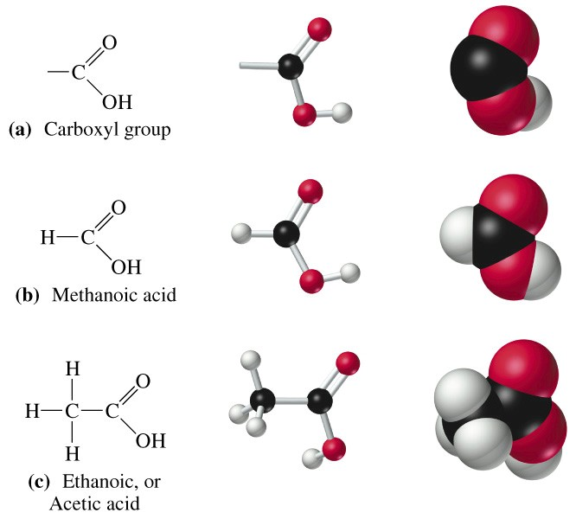
Fonksiyonel Grouplar – Karboksilik asit
Slide <number> of 37
Chemistry 140 Fall 2002 DuttonGeneral Chemistry: Chapter 3
Cumartesi 9.Kasım.2024Prentice-Hall © 2002
Notes:
Chemistry 140 Fall 2002
09.11.24 10:40 AM
Slide 29 of 29
○ ○   ⇄ ← ↑↓ ⇌  ↔ ⇅ │║ ∫ ∫ ≠ ±≡∞ ≈ ~ ÷ ∑ √ ∛ ∜ ⇥  ⇐ ⇑⇔ ⇛⇚ ⇨ ⇦ Ў Ў ƒ α β λ ỹ δ σ ρ б Δ υπ υ ∂ ∂ ψ ν τ μ η φ Ψ Φ χ ө ε Ω ¼ ½ ¾      ≥ ≤ ≠ ÷ α ∞ α β γ δ ε ζ η θ λ μ ν π σ τ υ φ χ ψ ω Σ E= h.c/ λ = h.c. Ў

Slide 24
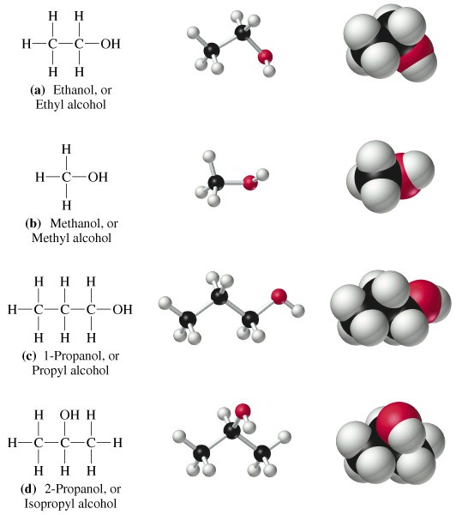
Fonksiyonel Gruplar - alkol
Slide <number> of 37
Chemistry 140 Fall 2002 DuttonGeneral Chemistry: Chapter 3
Cumartesi 9.Kasım.2024Prentice-Hall © 2002
Notes:
Chemistry 140 Fall 2002
09.11.24 10:40 AM
Slide 29 of 29
○ ○   ⇄ ← ↑↓ ⇌  ↔ ⇅ │║ ∫ ∫ ≠ ±≡∞ ≈ ~ ÷ ∑ √ ∛ ∜ ⇥  ⇐ ⇑⇔ ⇛⇚ ⇨ ⇦ Ў Ў ƒ α β λ ỹ δ σ ρ б Δ υπ υ ∂ ∂ ψ ν τ μ η φ Ψ Φ χ ө ε Ω ¼ ½ ¾      ≥ ≤ ≠ ÷ α ∞ α β γ δ ε ζ η θ λ μ ν π σ τ υ φ χ ψ ω Σ E= h.c/ λ = h.c. Ў

Slide 25
3 → ← ↑ ↓ ⇄ ⇌ ↔ ⇥ ➔ ➪ ➨⁂║│Å ℃ Ӯ ϑ υ ν τ ε δ ζ α β γ ∂ σ б Ө ψ Δ ∇ π Ω χ φ ρ Ψ ω μ η λ ū ≠√ ∛ ∜ ∑ ∫ ∞ ≈ ~ ÷ ¯
3.KONU: Kimyasal Bileşikler
3-1.1) 0,1 mg MgCl₂ (95g/n)’deki iyon sayısı nedir?
➨CEVAP 0,1mg*10-3 g/mg* (1/ 95g/n)*NAmolekül sayısı/n*3iyon sayısı/molekül= 2*10¹⁸ iyon sayısı ********************************************************************************************************************************
3-1A-B.1A) 1 g ZnO (81,4g/n)*’daki toplam iyon sayısı nedir? 1B) 5x10²³ Cl⁻ iyonu içeren MgCl₂’nin miktarını bulunuz.
➨CEVAP: 1A) (1g/ 81,4g/n)*NAmolekül sayısı/n*2iyon sayısı/molekül= 1,48*10²² iyon sayısı 1B) 5x10²³/ NA*3=0,277g ********************************************************************************************************************************
3-2.) Etil Merkaptan, C₂H₆S (62g/n), doğal gaza koku vermekte kullanılan özel kokulu uçucu bir sıvıdır. d_{EM}= 0,84 g/mL’dir. 1 μL EM’ deki molekül sayısı nedir? 1 μL=10⁻⁶L=10⁻³mL
➨CEVAP : (0,84g/mL*10⁻³mL/62g/n)*6,022*10²³_{adet molekül/n}=8,244*10¹⁸_{adet molekül} ********************************************************************************************************************************
3-2A.) dAu=19,32g/cc’dir. (2,5 x 2,5 x 0,01) cm’lik Au (197g/n), varak kaç molekül içerir?
➨CEVAP m=d*V=19,32*( 2,5 x 2,5 x 0,01)= 19,32*0,0625=(1,2075g ➪/197g/n) * NA =3,69*10²¹ _{adet molekül} ********************************************************************************************************************************
3-2B.)1 μL etil Merkaptan (C₂H₆S 62g/mol, d_{EM}=0,84 g/mL) 1500 m³’lük bir alanda buharlaşırsa, farkedilme sınırı 9x10⁻⁴ μ mol/m³ olduğuna göre, farkedilebilir mi?
➨CEVAP: Farkedilme (9x10⁻⁴ μmol/m³ *62=) 5,58*10⁻⁸ g/m³ < (10^{-6 L*103 mL/L}*0,84g/mL /1500 m³ =) 5,6*10⁻⁷ g/m³ Farkedilİr.
********************************************************************************************************************************
6-a)(NH₄)CrO₄, b)CH₃COOH, c)CuCl d) Fe₃O₄ e) CHCl₃ bileşiklerini adlandırınız. f)Sodyum hipoklorit, g)Magnezyum nitrat, h) Potasyum periyodat j) Sodyum metaborat k) Amonyum hidroksit bileşiklerinin formüllerini yazınız.
6E- * Name the compounds: a)(NH₄)CrO₄, b)CH₃COOH, c)CuCl d) Fe₃O₄ e) CHCl₃
* Write formulas fort he compounds: f)Sodium hypochlorite, g)Magnesium nitrate, h)Potassium periyodate j) Sodium metaborat k) Amonium hydroksit
➨ CEVAP a)Amonyum kromat, b) Asetik asit, c) Bakır (I) klorür, d)Magnetit (Demir (2) -Demir (3) oksit) e)Kloroform (triklormetan) f)NaClO, g)Mg(NO₃)₂, h) KIO4, , j) Na₃BO₃, k) NH4OH
➨ a)Ammonium chromate, b) Acetik acid, c) Copper (I) chloride, d) Magnetit, e) Chloroform, f)NaClO, g)Mg(NO₃)₂, h) KIO4, j) Na₃BO₃, k) NH4OH
Notes:
Chemistry 140 Fall 2002
09.11.24 10:40 AM
Slide 29 of 29
○ ○   ⇄ ← ↑↓ ⇌  ↔ ⇅ │║ ∫ ∫ ≠ ±≡∞ ≈ ~ ÷ ∑ √ ∛ ∜ ⇥  ⇐ ⇑⇔ ⇛⇚ ⇨ ⇦ Ў Ў ƒ α β λ ỹ δ σ ρ б Δ υπ υ ∂ ∂ ψ ν τ μ η φ Ψ Φ χ ө ε Ω ¼ ½ ¾      ≥ ≤ ≠ ÷ α ∞ α β γ δ ε ζ η θ λ μ ν π σ τ υ φ χ ψ ω Σ E= h.c/ λ = h.c. Ў

Slide 26
3 → ← ↑↓ ⇄ ↔ ➔ ➪ ➨⁂║│Å ℃ Ӯ ϑ υ ν τ ε δ α β γ ∂ σ б Δ ∇ π Ω χ Ψ ω μ η λ ū ≠√ ∛ ∜ ∑ ∫ ∞ ≈ ~ ÷ ¯ 3-3.) HOLATAN, yangın söndürücü ve anestetik olarak kullanılır. Bileşimi %12,1 C, %0,51 H, %40,48 Br, %17,96 Cl ve %28,95 F’dir. Formülünü belirleyiniz.
➨CEVAP: C: 12,1/12=1,008 -H:0,51nH- Br:40,48/79,9=0,507nBr - Cl:17,96/35,5=0,506nCl - F: 28,95/19=1,524 ➪ C2HBrClF3 ********************************************************************************************************************************
3-4.) 2-Deoksiriboz, DNA’nın temel maddesi olup %44,77 C, %7,52 H ve O içerir. Formülünü belirleyiniz.
➨CEVAP: C: 44,77/12=3,731 - H: 7,52 - O: 100- (44,77+7,52)=47,71/16=2,982nO ➪ C1,25H2,52O = C5 H10O4 ********************************************************************************************************************************
3-5.) Dibutil süksinat, ev haşereleri kovucusu olup bileşiminde %62,605 C, %9,565 H ve O içerir. Mw=230 akb olduğuna göre gerçek molekül formülü nedir?
➨CEVAP:C: 62,605/12=5,218- H :9,565 -O:100-(62,605+9,565)=27,83/16=1,74➪ C3H5,5O=57,5➪ 230/57,5=4➪ C12H22O2=230 ********************************************************************************************************************************
3-5A.) Diaseton glukozu Mw=260 akb, bileşim %55,37 C, %7,75 H ve O içerir. Kaba ve gerçek formülünü belirleyiniz.
➨CEVAP:C:55,37/12=4,614 - H:7,75-O:100-(55,37+7,75)=36,88/16=2,305nO ➪C2H3,36O(= 260/)43,36 ≈ 6 ➪ C12H20O6 ********************************************************************************************************************************
3-5B.) Sorbitol, yapay tatlandırıcı olup %39,56 C, %7,69 H ve oksijen içerir. Mw=182 akb ise kaba ve gerçek formülünü belirleyiniz.
➨CEVAP: C:39,56/12=3,297 - H:7,74 - O:100-47,25=52,75/16=3,297 ➪ CH2,34O(=182/)30,34 ≈ 6 ➪ C6H14O6=182 ********************************************************************************************************************************
3-6.) C vitamini soğuk algınlığı ve iskorpit hastalığına iyi gelir. 0,2 g örnek yakıldığında 0,2998 g CO₂, 0,0918 g H₂O oluşur. Kaba formülünü belirleyiniz.
➨CEVAP :0,2998/44=0,0068nC*12=0,082g C 0,0918*2/18=0,0102nH=gH 0,2-(0,082+0,0102)=0,1078gO/16 =
=0,00674nO ➪ C H1,33O ➪ C3H4O3 Kaba Formül ********************************************************************************************************************************
3-6A.) İzopropil propiyonat, roma tat verir. 1,141 g’ı yakıldığında 2,684 g CO₂ ve 1,17 g H₂O çıkar. Kaba formülü nedir?
➨CEVAP 2,684/44=0,061nC*12=0,732gC 1,17*2/18=0,13nH=gH 1,141-0,862=0,279gO/16=0,01744nO ➪ C3,5H7,5O ➪C7H15O2 ********************************************************************************************************************************
3-6B.) Tiyofenin 1,504 g’ı yakıldığında 3,149 g CO₂, 0,645 g H₂O ve 1,146 g SO₂ çıkar. Kaba formülü belirleyiniz.
➨CEVAP 3,149/44=0,07157nC*12=0,859gC 0,645*2/18=0,0717nH=gH 1,146/64=0,0179nS*32=0,573gS ➪C4H4S
Notes:
Chemistry 140 Fall 2002
09.11.24 10:40 AM
Slide 29 of 29
○ ○   ⇄ ← ↑↓ ⇌  ↔ ⇅ │║ ∫ ∫ ≠ ±≡∞ ≈ ~ ÷ ∑ √ ∛ ∜ ⇥  ⇐ ⇑⇔ ⇛⇚ ⇨ ⇦ Ў Ў ƒ α β λ ỹ δ σ ρ б Δ υπ υ ∂ ∂ ψ ν τ μ η φ Ψ Φ χ ө ε Ω ¼ ½ ¾      ≥ ≤ ≠ ÷ α ∞ α β γ δ ε ζ η θ λ μ ν π σ τ υ φ χ ψ ω Σ E= h.c/ λ = h.c. Ў

Slide 27
3. Konuda Çözülmesi tavsiye edilen problemler
Öncelikle konu içinde yer alan tüm çözümlü ve benzer örnekler iyice öğrenilmeli ayrıca konunun arkasında yer alan numaraları aşağıda verilen sorular çözülmeye çalışılmalıdır.
Sahife 99…108 deki yapılması tavsiye edilen sorular
3, 5, 12, 24, 35, 46, 53, 61, 57, 73, 95, 97
Slide <number> of 25
Chemistry 140 Fall 2002 DuttonGeneral Chemistry: Chapter 2
Cumartesi 9.Kasım.2024Prentice-Hall © 2002
Notes:
Chemistry 140 Fall 2002
09.11.24 10:40 AM
Slide 29 of 29
○ ○   ⇄ ← ↑↓ ⇌  ↔ ⇅ │║ ∫ ∫ ≠ ±≡∞ ≈ ~ ÷ ∑ √ ∛ ∜ ⇥  ⇐ ⇑⇔ ⇛⇚ ⇨ ⇦ Ў Ў ƒ α β λ ỹ δ σ ρ б Δ υπ υ ∂ ∂ ψ ν τ μ η φ Ψ Φ χ ө ε Ω ¼ ½ ¾      ≥ ≤ ≠ ÷ α ∞ α β γ δ ε ζ η θ λ μ ν π σ τ υ φ χ ψ ω Σ E= h.c/ λ = h.c. Ў

